Slide 1
Klasifikácia slovnej zásoby
Štylistické kritérium

Slide 2
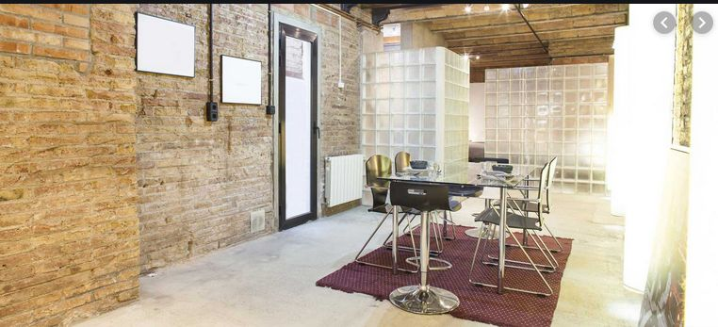

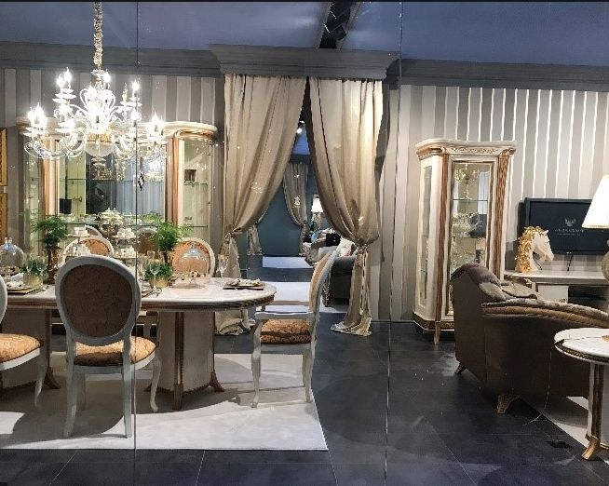

Štýly v interiéri

Slide 3
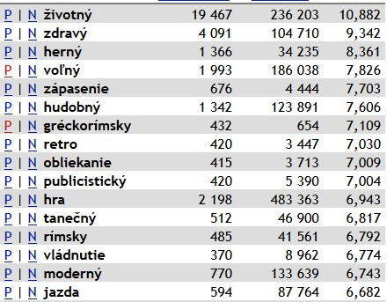
Čo prezrádza kontextové okolie slova štýl?
výraz štýl sa používa v súvislosti so zámernou ľudskou činnosťou

Slide 4
Zo štylistického hľadiska rozlišujeme lexikálne jednotky
neutrálne (štylisticky nepríznakové)
štylisticky príznakové
neutrálne čiže štylisticky nepríznakové lexikálne jednotky možno použiť univerzálne, vo všetkých štýloch
štylisticky príznakové lexikálne jednotky sa prednostne používajú v určitom štýle

Slide 5
Jozef Mistrík: výberová koncepcia štýlu štýl chápe ako výber a zákonité usporiadanie výrazových prostriedkov
Primárne štýly (7)
Sekundárne štýly (72)
hovorový
umelecký
publicistický
náučný
administratívny
  biblický, ceremoniálny, denníkový, didaktický, diplomatický, ďakovný, ekonomický, elegický, encyklopedický, enumeratívny, epištolárny, exaktný, expresívny, familiárny, flegmatický, gratulačný, humorný, ironizujúci, kazateľský, komický, komiksový, kritický, kronikársky, legislatívny...
subjektívne štýly
rečnícky
esejistický
subjektívno-objektívne štýly
objektívne štýly

Slide 6
Štýly a štylisticky príznaková lexika
Hovorový štýl
Umelecký štýl
Publicistický štýl
Náučný štýl
Administratívny štýl
  Štylisticky príznaková lexika
  1 odborné názvy (termíny)
  2 kolokvializmy
  3 publicizmy
  4 administrativizmy
  5 knižné slová
  6 poetizmy

Slide 7
1 Hovorová lexika
(kolokvializmy)

Slide 8
1 Hovorová lexika
hovorové (skratka hovor. ), t. j. také, ktoré sa požívajú v hovorovom štýle, kde sa nepociťujú ako príznakové
hovorový štýl je charakteristický pre spontánne, živé hovorené prejavy, pre spontánnu konverzačnú reč
hovorové výrazy majú často implicitne mierny príznak expresívnosti preto sa pri nich obyčajne tento príznak osobitne neuvádza
hovorové slová sú súčasťou spisovného jazyka
  napr. komótny, koldokola, nákladiak, textilka, fixka, medecína

Slide 9
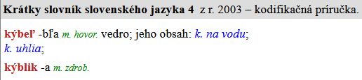
V hovorovej lexike rozlišujeme dva typy
hovorovosť v širšom zmysle
hovorovosť v užšom zmysle
hovorovosť v širšom zmysle sa viaže na jazykové prostriedky používané v takých komunikačných situáciách, pre ktoré je typická
  uvoľnenosť
  neformálnosť
  konverzačnosť
hovorovosť v širšom zmysle zahŕňa spisovné aj nespisovné prostriedky
hovorovosť v užšom zmysle sa viaže na ústne jazykové prejavy hovorového štýlu ako štýlu spisovného jazyka
  kvalifikátor hovor. (hovorový) v lexikografických príručkách označuje lexikálne jednotky s príznakom hovorovosť v užšom zmysle
  to znamená, že kvalifikátor hovor. označuje spisovné jazykové prostriedky

Slide 10
Čím sa vyznačujú hovorové slová (kolokvializmy) v súčasnosti?
ústnosť
primárne je hovorová lexika typická pre ústnu a dialogickú komunikáciu
  v súčasnosti však kolokvializmy prenikajú aj do písaných jazykových prejavov
    chat, blog, e-mail
neverejnosť
spočiatku sa kolokvializmy používali v neverejnej komunikačnej sféry
  v rodine, medzi priateľmi
v súčasnosti však kolokvializmy prenikajú do mediálnej sféry (noviny, televízia, napr. televízna talkshow), a teda aj do verejnej sféry
  prenikanie hovorových slov do verejnej sféry znamená, že verejná sféra sa kolokvializuje
  dôsledkom toho je, že kolokvializmy strácajú svoju príznakovosť, stávajú sa neutrálnymi slovami
    neziskovka, esbéskár, mimovládka, daňovák

Slide 11
Čím sa vyznačujú hovorové slová (kolokvializmy) v súčasnosti?
ekonomickosť
  kolokvializmy podliehajú skracovaniu, ku skracovaniu vedú tieto procesy:
  eliptická univerbizácia
    dekanské voľno > dekanské
    manželská posteľ > manželská
  derivačná univerbizácia
    štátna skúška > štátnica
    cestovná kancelária > cestovka
  kompozično-derivačná univerbizácia
    vyučovanie, ktoré trvá dve hodiny > dvojhodinovka (v ukrajinčine para)
    žena, ktorá má svetlé (plavé) vlasy > plavovláska
  abreviačná univerbizácia
    PIN kód > pinko
    pracovník v informačných technológiách (IT) > itečkár, ajtičkár

Slide 12
Čím sa vyznačujú hovorové slová (kolokvializmy) v súčasnosti?
expresívnosť
  veľkú časť expresívnej lexiky tvoria slová s preneseným významom
  došiel nám cukor – minul sa
  dať skúšku – urobiť, zložiť skúšku
  riešiť novú známosť – zaoberať sa novou známosťou
  mať šnúru – mať sériu predstavení, koncertov nepretržite za sebou
  sedí v zastupiteľstve – bol zvolený za poslanca
v slovníkoch je expresívnosť označená skratkou expr., pejor. (pejoratívne), hrub. (hrubé) a vulg. (vulgárne)

Slide 13
2 Poetizmy

Slide 14
Poetizmy
poet. – skratka pre poetizmus
Také slová , ktoré sú typické pre umelecké vyjadrovanie, a to najmä v poézii, napr. sťa, luna, lastovica

Slide 15
3 Knižná lexika

Slide 16
2 Knižná lexika
knižné slová (skratka kniž.) tvoria protipól k hovorovým slovám
sú charakteristické pre písomné prejavy, a to v štýloch
  umeleckom, esejistickom náučnom, publicistickom a administratívnom
  slová príznačné pre umelecké, ako aj rétorické a publicistické prejavy na vyjadrenie slohovej nadnesenosti, výnimočnosti
  milieu, koexistencia, kapitálny, človečenský, chiméra, eminentný, konsenzus, traktovať, irelevantný, eklatantný, nedostižný, naslovovzatý, devótny
sú často súčasťou pasívnej slovnej zásoby

Slide 17
Vlastnosti knižnej lexiky
písanosť
verejnosť
nevšednosť
  nevšedný = nie bežný, nezvyčajný, zvláštny, mimoriadny
knižné slová sú súčasťou textov k mimoriadnym udalostiam, napr. novoročný príhovor prezidenta, príhovor k odovzdávaniu ocenení

Slide 18
Knižná lexika
doteraz spomenuté vrstvy lexiky sa prekrývali so štýlmi
    odborná lexika zodpovedá náučnému štýlu
    kolokvializmy zodpovedajú hovorovému štýlu
    publicizmy zodpovedajú publicistickému štýlu
    administrativizmy zodpovedajú administratívnemu štýlu
ale knižná lexika nemá paralelu so štýlom
    knižné jazykové prostriedky sa využívajú vo všetkých štýloch
    základom pre vymedzenie knižných slov je protiklad knižnosť – hovorovosť, s ktorým sa spája protiklad vyšší – nižší spôsob vyjadrovania

Slide 19
4 Odborná lexika

Slide 20
4 Odborná lexika
Prečítajte si text o tom, čo spôsobujú plasty.
Mikroplasty na Antarktíde
Podľa spoluautorky štúdie D. Lannuzel, ktorá pôsobí v Inštitúte morských a antarktických štúdií Tasmánskej univerzity, vedci zistili, že plasty v ľade obklopujú riasy, ktoré v ňom rastú. To znamená, že mikroplastom sú vystavené napríklad krily, ktoré sa týmito riasami živia a sú dôležitou časťou potravinového reťazca. Každý kril je charakteristický prevažujúcim druhom morských rýb malých rozmerov. Najrozšírenejším druhom antarktického krilu je Euphausia superba. Ľad je habitátom pre riasy. Kril definuje všetko ostatné v potravinovom reťazci a jeho rast závisí od rias v morskom ľade. Keďže riasy z morského ľadu sú pridružené k plastom, dochádza k bioakumulácii plastov v kriloch a veľrybách.
Ktoré odborné termíny sú použité v texte? Najprv vyriešte sami.

Slide 21
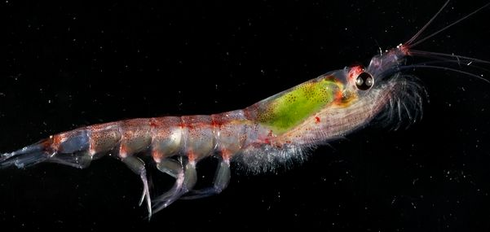
Odborná lexika
Euphausia superba
  Pancierovka antarktická
habitát
  miesto, na ktorom žije určitý organizmus, biotop
riasy
  vodné rastliny v podobe vláken
kril
  slovo pochádza z nórčiny
  pomenúva malé rybky, ktorú sa zoskupujú do veľkých a hustých rojov na hraničných ekosystémoch, ako sú pobrežia, fjordy, hranice ľadovcov a morských prúdov
bioakumulácia
mikroplast

Slide 22
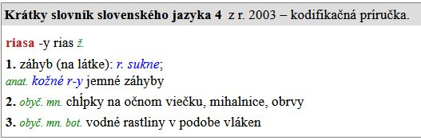
Odborná lexika
odborné názvy (termíny)
sprostredkúvajú výsledky vedeckého poznania
  typicky sa vyskytujú v náučnom alebo populárno-náučnom štýle
  v slovníkoch sa označujú kvalifikátorom odb. (odborný),
    prípadne aj skratkou vedného odboru, napr. bot. (botanický)

Slide 23
Existujú dva druhy odbornej lexiky
1. názov
2. termín
názvy sú jednotky odbornej lexiky, ktoré pomenúvajú konkrétny, zmyslami vnímateľný objekt
  ich význam sa vymedzí opisne
  Vysoké Tatry
    najvyššie pohorie na Slovensku a v Poľsku s alpským charakterom
  dub lesný
  chrúst obyčajný
  sodík
význam termínu predstavuje pojem
  pojem je výsledok myšlienkového procesu abstrakcie podstatných vlastností, a to nielen zmyslovo vnímateľných objektov, ale aj abstraktných javov
    prirodzený bilingvizmus
    morféma
    palatalizácia
    asibilácia
súbor termínov istého vedného odboru tvorí jeho terminológiu

Slide 24
Termín a netermín
neznamená to však, že termín funguje výlučne vo vedeckej sfére
termíny sú aj v reči bežných používateľov jazyka-nevedcov, avšak fungujú s rozdielnym významom
príklad:
  slnko pre bežného človeka je žiarivá guľa, ktorá vychádza a zapadá
  Slnko pre astronóma je stálica, okolo Slnka obiehajú všetky objekty slnečnej sústavy, vrátane planéty Zem
príklad ukazuje, že rovnako znejúci termín a netermín nemajú rovnaký význam

Slide 25
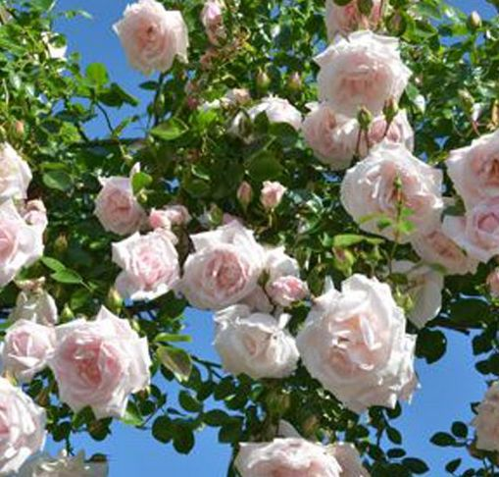
Termín a netermín
ruža ako termín
ruža ako netermín
bot. Rosa
vyhľadajte, aký je význam slova ruža pre botanika
Aký je význam slova ruža pre vás?
Aké asociácie vo vás slovo ruža vyvoláva?

Slide 26
Aj pri termínoch môže dôjsť k prenášaniu významov, k vzniku metafory
termín
metaforický posun významu
alergia
  imunitná precitlivenosť, ktorá vyvoláva chorobný stav (vyrážky, sennú nádchu)
rafinovaný
  taký, ktorý je čistiacim procesom zbavený cudzích prímesí; rafinovaný cukor – cukor zbavený cudzích prímesí
byť na niečo alergický
  nemať niekoho, niečo rád
  rafinovaný účes
  rafinovaný mejkap
  rafinované správanie
  rafinovaná romantika

Slide 27
3 Publicistická lexika
(publicizmy, žurnalizmy)

Slide 28
Publicistická lexika (publicizmy, žurnalizmy)
lexikálne jednotky označujúce javy zo spoločensko-politického života často používané v médiách
  míting, summit, brífing, moratórium, embargo, klientelizmus, euroobčan, tripartita
ako publicizmy fungujú aj bežné slová v nových kontextoch, napr. sloveso naštartovať v spojení naštartovať ekonomiku = rozbehnúť, znovu oživiť ekonomiku
v slovníkoch sa označujú skratkou publ.

Slide 29
Publicistická lexika (publicizmy, žurnalizmy)
zdrojom publicizmov sú aj odborné termíny
  pri prechode od odborného termínu k publicizmu sa mení význam aj pragmatická zložka pomenovania (pragmatika je pôsobenie na adresáta)
  okrem toho publicizmus získava hodnotiaci komponent
  Prečo?
    pretože funkciou publicistických textov nie je len informovať, ale aj získať čitateľa (persuazívna funkcia), vytvoriť s ním „názorové spojenectvo“
  prechod od odborného termínu k publicizmu predstavujú tieto príklady
  aritmetika
  1. časť matematiky zaoberajúca sa číslami a ich vzťahmi
  2. publ. zjednodušené rátanie; opora len na číselných údajoch: povolebná aritmetika; použiť jednoduchú aritmetiku; ovládať parlamentnú aritmetiku
  establishment
  1. vládnuca skupina spoločnosti so svojou ideológiou, vládnuce (štátne) orgány
  2. publ. obyč. pejor. špička v istej oblasti verejného života, ľudia, ktorí ju ovládajú

Slide 30
Čím sa vyznačujú publicizmy v súčasnosti?
vlastnosti publicizmov
verejnosť
  táto vlastnosť vyplýva z orientácie publicistického textu na spoločnosť, adresát je masový a dokonca aj anonymný (tvorca publicistického textu presne nevie, kto je príjemcom jeho textu)
písanosť
  publicizmy sa primárne používajú v písaných textoch alebo vo vopred pripravených a ústne realizovaných textoch
jednoduchá výstižnosť
  dosahuje sa pomocou obraznosti
  publicizmy približujú javy z práva, ekonomiky, politiky masovému adresátovi tak, aby boli čo najviac zrozumiteľné aj neodborníkom z danej oblasti
    dlhová brzda, finančný poplach, uťahovať si opasky, poslať za mreže

Slide 31
Čím sa vyznačujú publicizmy v súčasnosti?
aktuálnosť
  publicizmy pomenúvajú javy, ktorými aktuálne spoločnosť žije
  niekedy ide o javy celkom nové, ktoré spoločnosť nepozná
    predčasom migrantská kríza, teraz koronakríza
v ďalšej časti si všimnite, ako sa v médiách pomenúvajú nové, málo známe javy
  aktuálny príklad: koronavírus

Slide 32
Ako sa v médiách pomenúva koronavírus?
Zdrojová doména: vojna, byrokracia, živel
Cieľová doména: koronavírus
boj s koronavírusom
nad vírusom sme definitívne nezvíťazili
vírus-nevírus, kým tu s ním bojujeme, dejú sa veci, pri ktorých by ste mali spozornieť
vďaka patrí ľuďom v prvej línii
premiérovi radí krízový štáb
britský premiér prirovnal boj Británie proti koronavírusu k boju proti nacizmu počas 2. sv. vojny
Перша світова коронавірусна війна (Ukr. pravda)
Koronavírus opäť naplno úraduje.
Korona potápa miliónové tržby.
Karty rozdáva koronavírus.
všimnite si, že o víruse sa píše v termínoch súvisiacich s vojnou, bojom
  proti nacizmu, prvá svetová vojna
  bojovať v prvej línii – na najťažšom mieste
  krízový štáb vojenská poradná skupina veliteľa
o víruse sa píše ako o niečom, s čím človek ťažko zápasí, nad kým sa ťažko získava prevaha
  vírus ako byrokrat (úraduje)
  vírus ako vodný živel (potápa)

Slide 33
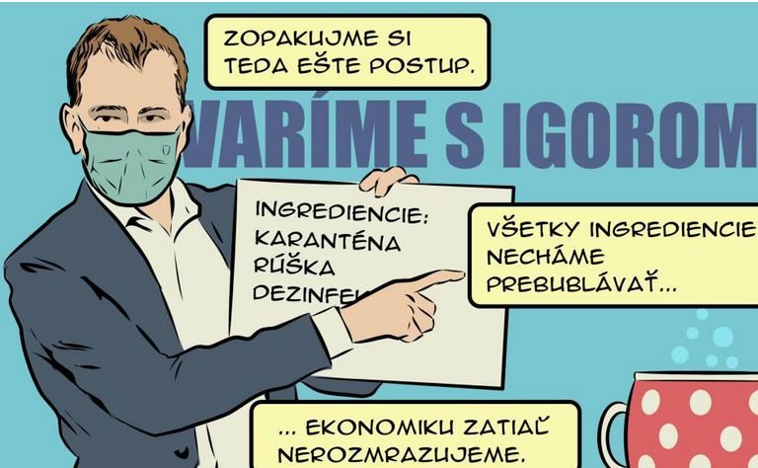
Ako sa v médiách pomenúva koronavírus?
ak je cieľom autora podať obraz o situácii menej ťaživým spôsobom, riešenie problémov s koronavírusom sa podáva vo výrazoch súvisiacich s varením
záver
všetky uvedené prostriedky slúžia na to, aby sa nový a neznámy jav priblížil adresátovi v termínoch, ktoré sú mu známe, s ktorými má nejakú skúsenosť, dokáže si ich predstaviť, má s nimi späté isté asociácie

Slide 34
4 Administratívna lexika
(administrativizmy)

Slide 35
Administratívna lexika (administrativizmy)
za administrativizmy pokladáme dve skupiny slov
  1 termíny z oblasti administratívy
    inventarizácia, vestník, definitíva, skartácia, kataster, kvitancia, protokol, názvy úradov ako magistrát, ombudsman, notársky úrad, referent
  2 výrazy, ktoré sa typicky (často, opakovane) používajú v administratívnej sfére
    faktúra, sťažnosť, reklamácia, daňové priznanie, fyzická osoba, právnická osoba
  k administrativizmom možno priradiť aj:
    typické sekundárne predložky a spojkové výrazy
      vzhľadom na to, že; za účelom, v záujme, v súvislosti s, na základe
    neologizmy
      napr. s prefixoidom euro-
      eurokomisár, euroagenda, euroadministratíva, eurokrat

Slide 36
Čím sa vyznačujú administrativizmy v súčasnosti?
administrativizmy majú tieto vlastnosti
  verejnosť
  písanosť
  inštitucionalizovanosť
    pravidlá komunikácie a vzťahy medzi komunikačnými partnermi si nevytvárajú komunikanti bezprostredne, ale sú už vopred dané inštitúciou
  dištančnosť
    medzi účastníkmi komunikácie je odstup, každý z nich reprezentuje istú rolu danú inštitúciou a z nej vyplývajú používané jazykové prostriedky

Slide 37
Historizmy a archaizmy
Céčka, LP-čka, Tuzex, magič, či trvalá.

Slide 38
Literatúra
ORGOŇOVÁ, O. – BOHUNICKÁ, A.: Lexikológia slovenčiny. Učebné texty a cvičenia. Bratislava: Univerzita Komenského 2011. s. 164 – 183.
JAZYKOVEDNÝ ČASOPIS, JAZYKOVEDNÝ ÚSTAV ĽUDOVÍTA ŠTÚRA SLOVENSKEJ AKADÉMIE VIED. Číslo 3, ročník 69, 2018. Pomenúvanie ako odraz komunikačných potrieb(slovotvorba, lexikológia a lexikografia, lexikálna a gramatická sémantika slov).Tematické číslo Jazykovedného časopisu venované významnej slovenskej jazykovedkyni PhDr. Kláre BUZÁSSYOVEJ, CSc., pri príležitosti jej životného jubilea.

